Slide 1
Отчет
об исполнении бюджета Нытвенского муниципального района (районного бюджета) за 2016 год
Докладчик – и.о. начальника финансового управления администрации Нытвенского муниципального района Н.А.Иванив

Slide 2
Отчет предоставлен во
исполнение
Ст. 51 Решения ЗС НМР от 26.10.2007 № 267 «О бюджетном процессе в муниципальном образовании Нытвенский муниципальный район»
Ст. 14 устава муниципального образования «Нытвенский муниципальный район»

Slide 3
Исполнение районного бюджета. Общие характеристики, млн.рублей
Показатели | 2015 год Факт | 2016 год |  |  | Факт 2016/ 2015,%
 |  | План (уточ.) | Факт | % исполнения
ВСЕГО ДОХОДОВ | 868,1 | 939,8 | 939,2 | 99,9 | 108,2
ВСЕГО РАСХОДОВ | 877,5 | 953,9 | 929,6 | 97,5 | 105,9
ДЕФИЦИТ (-) ПРОФИЦИТ (+) | -9,4 | -14,1 | 9,6

Slide 4
Исполнение доходной части бюджета

Slide 5
Исполнение по налоговым и неналоговым поступлениям, млн.рублей
Показатели | 2015 год | 2016 год | Рост/снижение, %
 | Факт | Факт | к уточн. бюджету 2016 г. | к 2015г.
НАЛОГОВЫЕ И НЕНАЛОГОВЫЕ ДОХОДЫ | 147,2 | 160,4 | 101,8 | 109,0
Налог на доходы физических лиц | 90,4 | 101,3 | 102,7 | 112,0
Единый налог на вмененный доход | 15,6 | 15,1 | 98,6 | 96,8
Транспортный налог | 16,8 | 16,5 | 100,9 | 98,1
Доходы от использования имущества | 8,2 | 8,5 | 103,2 | 103,4
Акцизы на нефтепродукты | 5,0 | 6,8 | 101,0 | 136,0
Доходы от продажи материальных и нематериальных активов | 3,4 | 2,8 | 97,5 | 82,7
Прочие доходы | 7,8 | 9,4 | 100,3 | 120,5
5

Slide 6
Налог на доходы физических лиц, (млн. рублей)
% к предыдущему году
6

Slide 7
Единый налог на вмененный доход, (млн. рублей)
в % к пред. году
Notes:
7

Slide 8
Исполнение по безвозмездным поступлениям в районный бюджет, млн. рублей

Slide 9
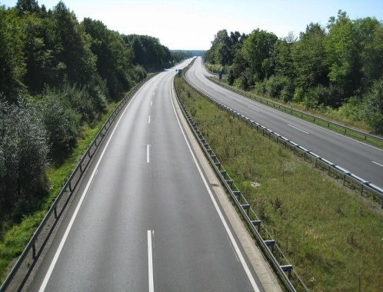
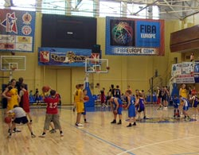
Исполнение расходной
части бюджета

Slide 10
Исполнение расходов районного бюджета по
муниципальным и ведомственным программам
12
Муниципальных программ
2
13% общей суммы расходов
Ведомственные целевые программы
87 % общей суммы расходов
Непрограммные мероприятия

Slide 11
Исполнение расходов в разрезе муниципальных, ведомственных целевых программ, %
№ | Наименование муниципальных, ведомственных целевых программ Нытвенского муниципального района | % исполнения
1 | Развитие системы здравоохранения | 100,0
2 | Обеспечение безопасности жизнедеятельности населения | 100,0
3 | Энергосбережение и повышение энергетической эффективности | 100,0
4 | Охрана окружающей среды на территории | 100,0
5 | Развитие малого и среднего предпринимательства | 100,0
6 | Развитие культуры и искусства | 99,7
7 | Развитие системы образования | 99,1
8 | Управление земельными ресурсами и муниципальным имуществом | 96,5
9 | Развитие физической культуры, спорта и формирование здорового образа | 93,5
10 | Развитие сельского хозяйства и регулирование рынков сельскохозяйственной продукции, сырья и продовольствия | 93,5
11 | Обеспечение жильем молодых семей | 89,9
12 | Совершенствование муниципального управления в сфере дополнительного профессионального образования муниципальных служащих и выборных должностных лиц | 89,4
13 | Строительство, реконструкция и приведение в нормативное состояние объектов общественной инфраструктуры | 87,9
14 | Устойчивое развитие сельских территорий | 62,2

Slide 12
Удельный вес расходов на социальную сферу в общем объеме расходов районного бюджета, млн. руб.
877,5
929,6
76,5 %
78,1 %

Slide 13
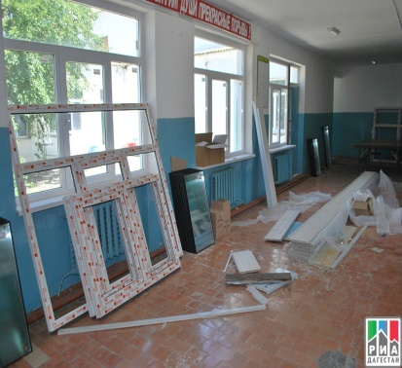
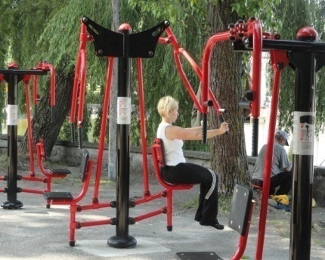
Основные направления расходов в социальной сфере
Рост ФОТ на 5%
Обеспечение жильем – 17,9 млн.руб.
Ремонты образовательных организаций, учреждений культуры – 15,4 млн.руб.
Установка уличных тренажеров – 0,7 млн.руб., освещение лыжной трассы – 0,4 млн.руб., водомоторный спорт – 0,2 млн.руб., закончено ПСД по межшкольному стадиону - 0,2 млн.руб.
Строительство школы - выделено 3,5 млн.руб.

Slide 14
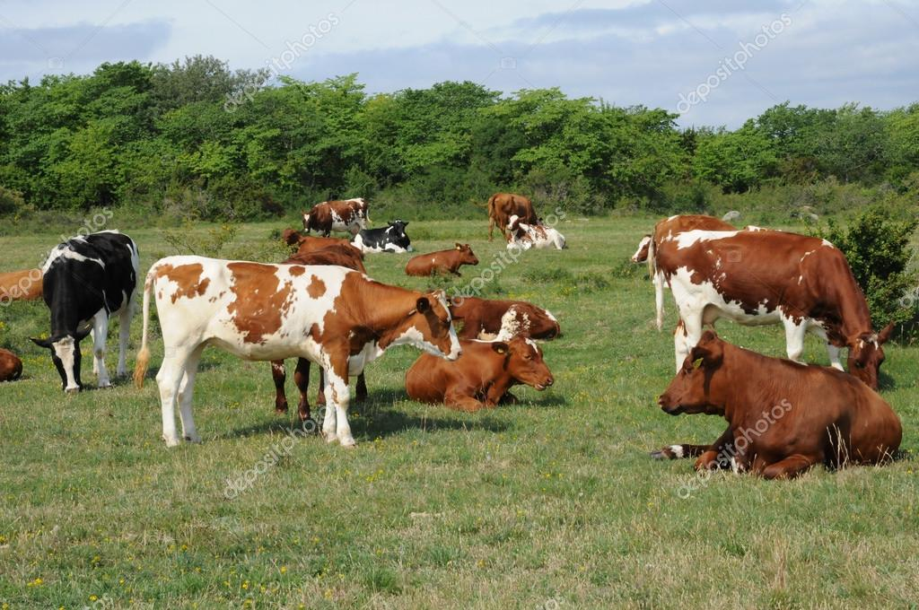
Поддержка малого бизнеса, сельского хозяйства и малых форм хозяйствования
Субсидии предпринимателям на кормопроизводство – 2,9 млн.рублей
Субсидии начинающим фермерам – 1,7 млн.рублей
Субсидии на развитие и модернизацию производства субъектам малого и среднего предпринимательства – 2,2 млн.рублей

Slide 15
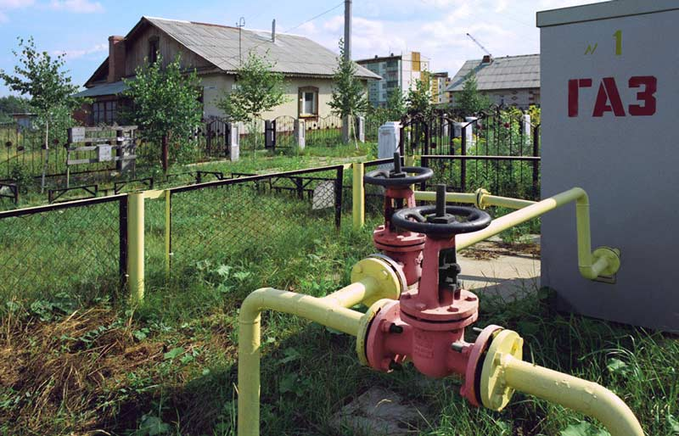
Основные направления инвестиционных проектов общественной инфраструктуры
Объекты газоснабжения
План | Факт | % исп-ния
6,4 | 4,5 | 70,3
Объекты водоснабжения
План | Факт | % исп-ния
16,4 | 8,0 | 48,8

Slide 16
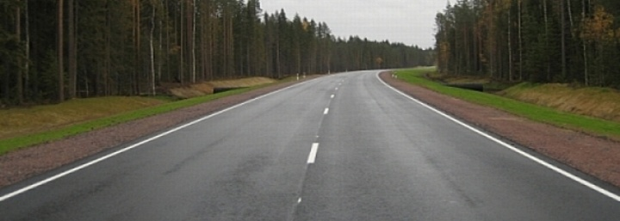
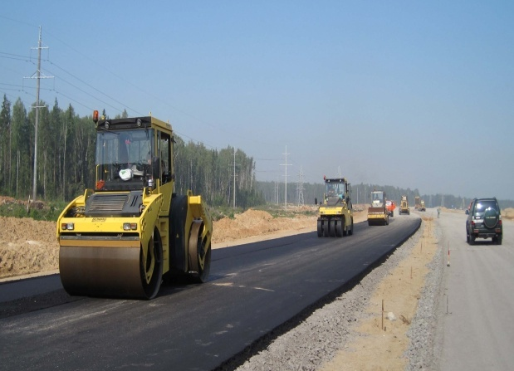
Исполнение дорожного фонда
На содержание 277 км. дорог направлено 13,6 млн.рублей
Проектно-сметная документация - 10,5 млн.рублей на капитальный ремонт дорог Нытва-Новоильинский, Сукманы-Уральский
Отремонтировано 2,5 км. дорог – 10,0 млн.рублей

Slide 17
Исполнение иных межбюджетных трансфертов, переданных бюджетам поселений, млн.рублей
Наименование МБТ | Уточненный план | Исполнено | % Исполнения
Дотация из районного фонда финансовой поддержки поселений | 51,2 | 51,2 | 100,0
Выравнивание финансового экономического положения поселений | 0,5 | 0,5 | 100,0
Иные межбюджетные трансферты - всего | 19,2 | 18,2 | 94,8
в т.ч.: - переселение | 13,9 | 13,0 | 94,2
- инвестиционные проекты | 4,5 | 4,4 | 98,0
- мероприятия ТОС | 0,8 | 0,8 | 100,0
ИТОГО | 70,9 | 69,9 | 98,6

Slide 18
Задолженность по бюджетным кредитам на 01.01.2017 года, тыс.рублей
на 1.01.2016 = 698,6
на 1.01.2017 = 541,3
ООО «Воля» 147,4
ООО «Воля» 0,0
ООО «Урожай» 10,4
ООО «Урожай» 0,0
СПК «Вика» 510,8
СПК «Вика» 510,8
Физические лица по программе «Сельский дом» и «Социальное развитие села» 30,0
Физические лица по программе «Сельский дом»
и «Социальное развитие села» 30,5

Slide 19
Исполнение плана приватизации, тыс.рублей
П л а н
Нежилое помещение проспект Ленина, 5
Газопровод высокого давления Нытва-д.Н.Гаревая
Ранее приватизированные объекты
720,0
315,0
0,0
140,1
0,0
1327,1
Ф а к т

Slide 20
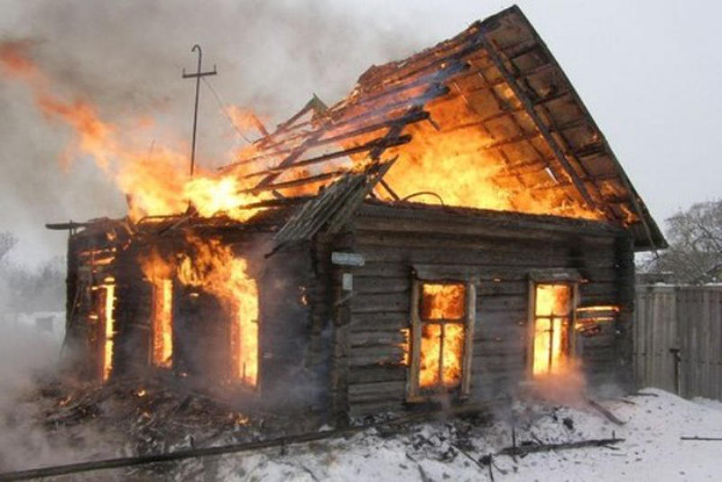
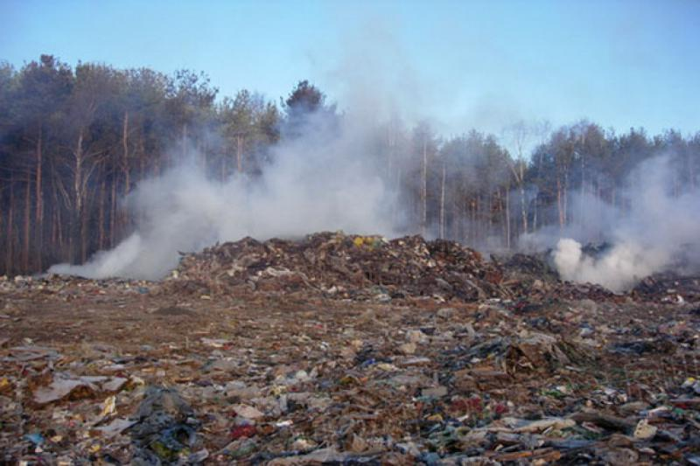
Исполнение резервного фонда
Утверждено 500,0 тыс.рублей
Направлено 244,0 тыс.рублей
165,0 тыс.рублей гражданам, оказавшимся в трудной жизненной ситуации
79,0 тыс.рублей на ликвидацию возгорания на свалке

Slide 21
Остатки денежных средств на счете районного бюджета на 01.01.2017 года, млн.руб.
ВСЕГО 78,2
Целевые (краевые средства) 11,7
Целевые (местные средства) 9,0
Дефицит плановый 12,0
Оборотно-кассовая наличность 22,0
Резерв (средства сняты со строительства детского сада) 15,5
Итого остаток, подлежащий распределению 8,0

Slide 22
Спасибо за внимание!

